Slide 1









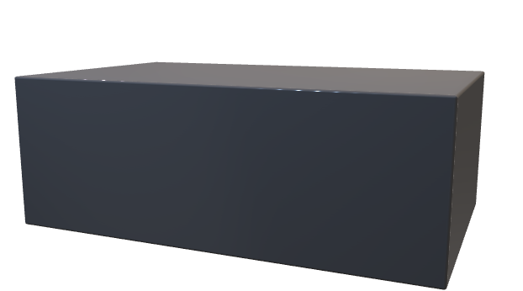





組別 : 110203
組長：10936008宋承運
10936007張傑婷
10936012劉安
10936013郭加于
10936014高玉澤
指導老師：丁慧瑩 老師

Slide 2





Slide 4








疫情的衝擊
展覽延期、縮小規模
平面線上展覽
立體展覽品、商展
展場租金
展覽收入狀況
擴大接觸群眾
減少設展支出
完整的呈現實體樣貌

Slide 5



大幅降低建置成本
補足２Ｄ展覽之不足
創造展覽外收益

Slide 6








2D 環景、語音導覽
3D 展品的物件可做旋轉
新型態的展覽方式
使用客群較限縮
缺少實際互動
技術尚未完全具備
因應新冠肺炎、流行病等，可減少接觸
實體空間租金高，虛擬呈現成本較低
平台在初始推動上較吃力
因應疫情相關的線上展覽方式不斷推陳出新

Slide 7







訪客可瀏覽展覽，無法購買
使用者註冊
使用者申請展覽，管理者發送PIN碼
展覽廠商提供照片，管理方建展
展覽品上架、呈現
資料庫
管理者
金流廠商
系統資料
展廠建置與管理
付款資訊
瀏覽展覽
瀏覽展覽
商品購買
管理展覽
訪客
會員
展覽廠商

Slide 8


Slide 9



繪圖 風格
使用MySQL建置資料庫
vmware remote console遠端連接
管理方透過網頁建展、修改並更新資料庫
vmware
remote console

Slide 10
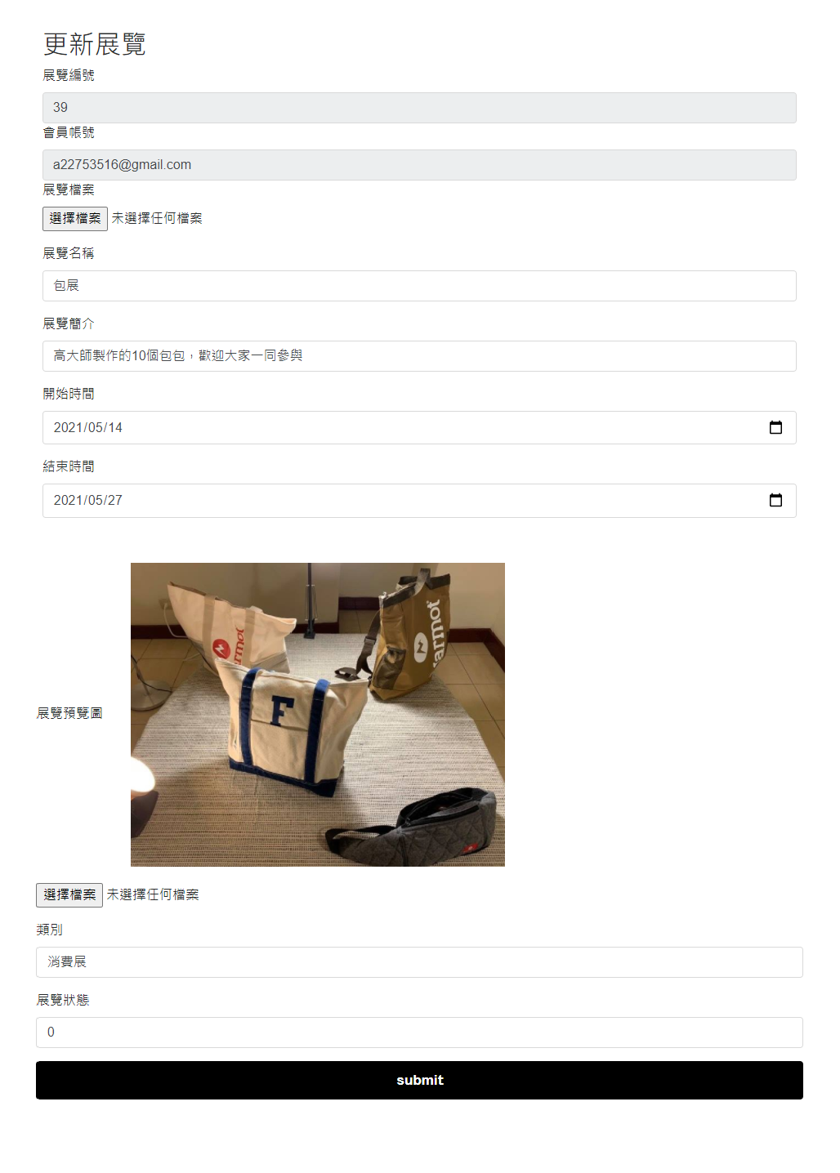
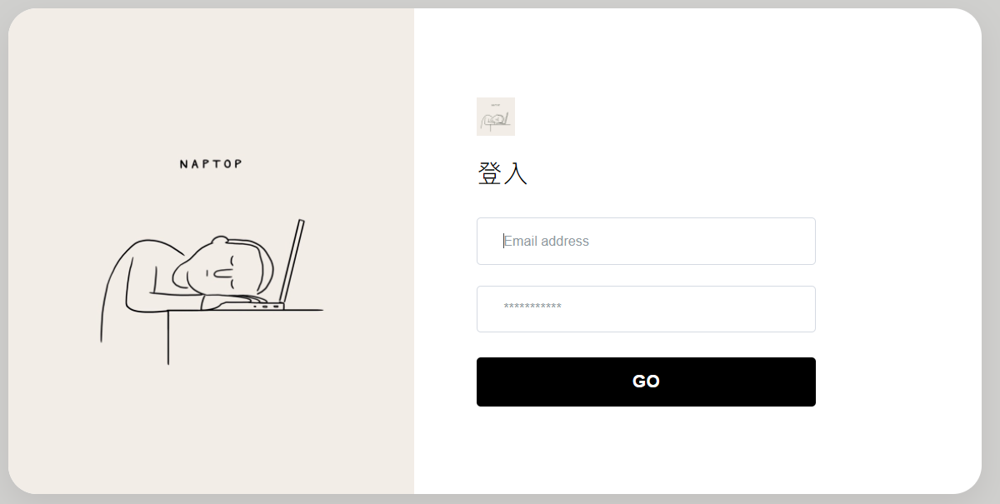
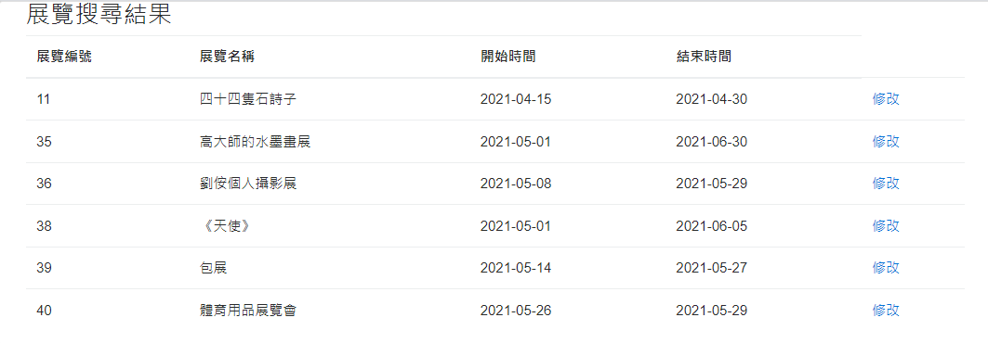

Slide 11




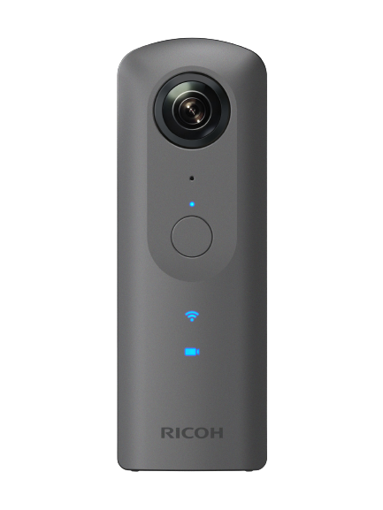
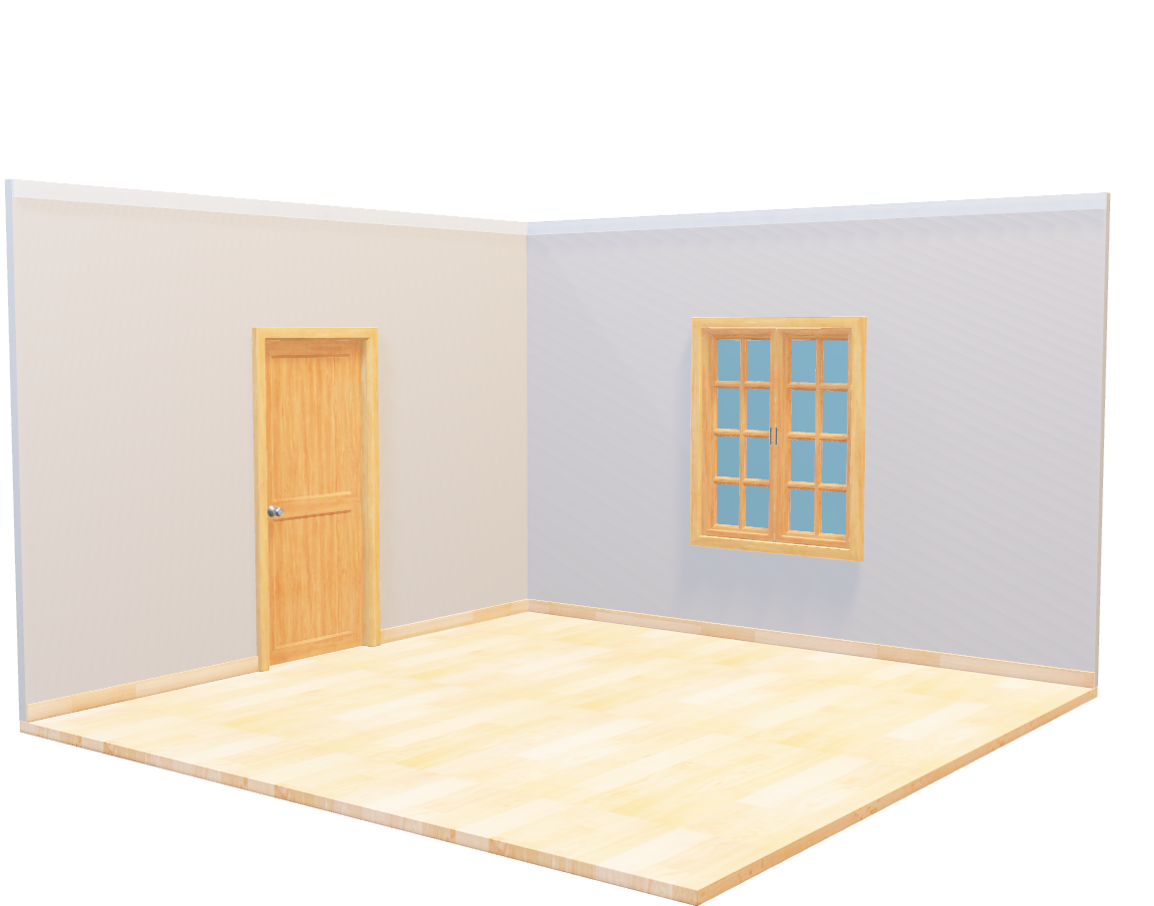
繪圖 風格

Slide 12
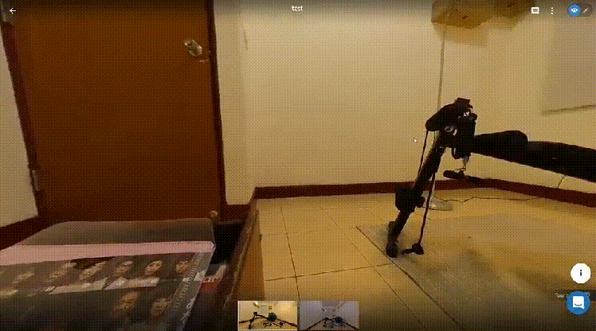
繪圖 風格

Slide 13


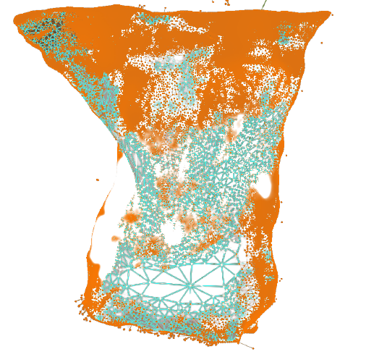

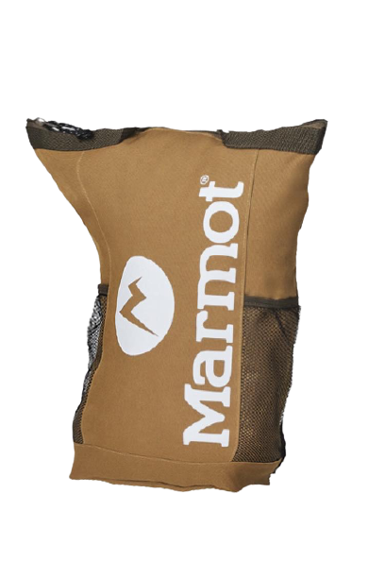





繪圖 風格
使用NIKON D5500拍攝物件
沿物件360度走動並定點拍攝不同角度照片
經測試，由上往下傾斜45度角效果最好
相片張數依據物件細節不同，25張即有不錯的效果
建置虛擬場景
放入3D物件
點選物件有介紹資訊、可選轉查看
MESHROOM

Slide 14
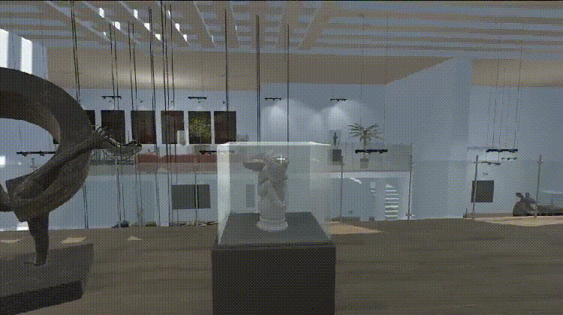
繪圖 風格

Slide 15

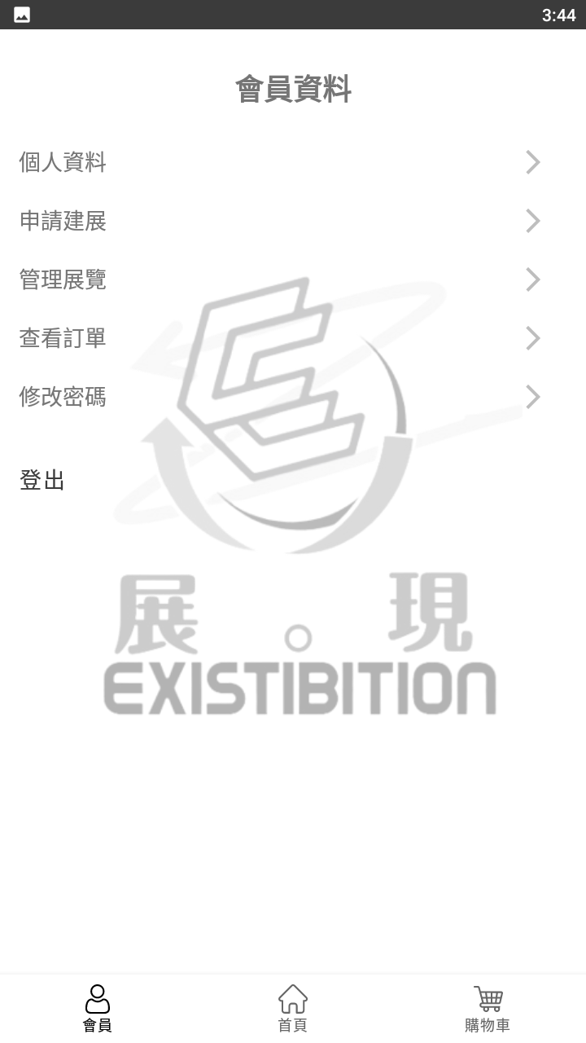
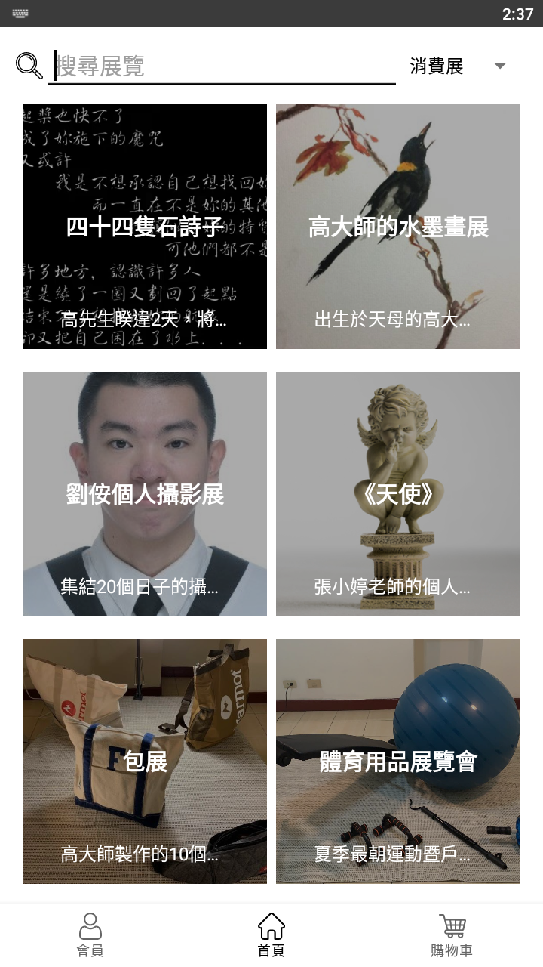
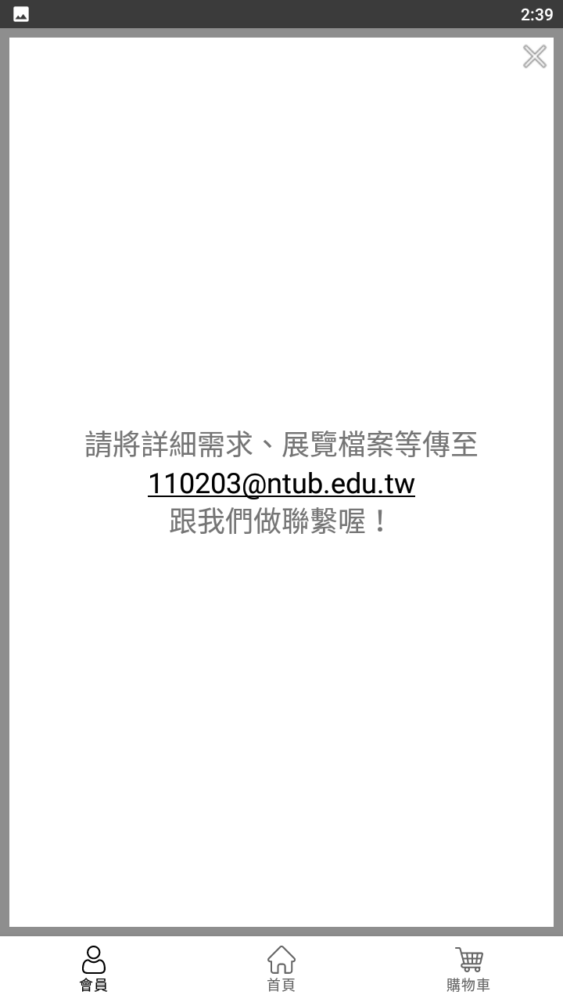

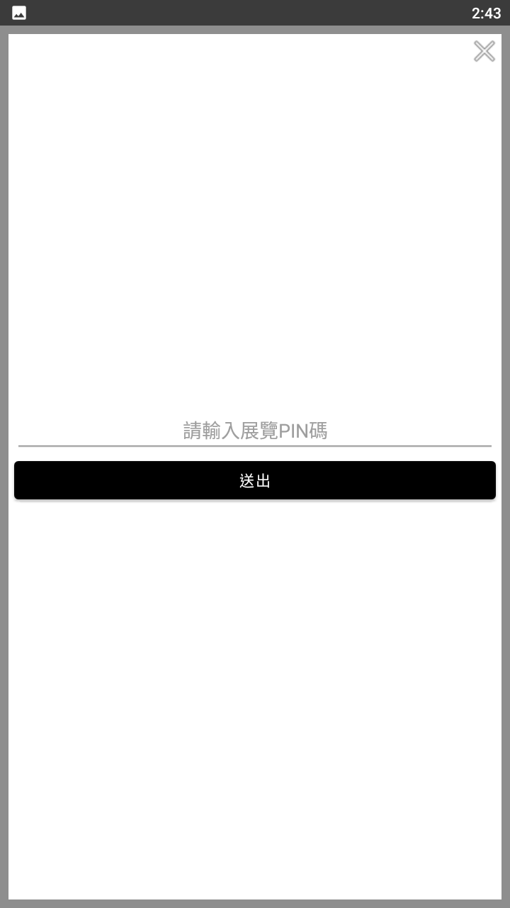
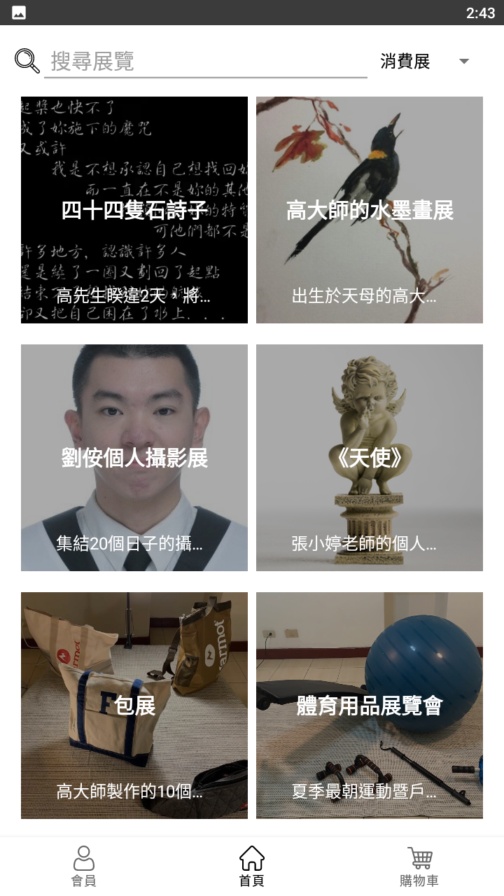
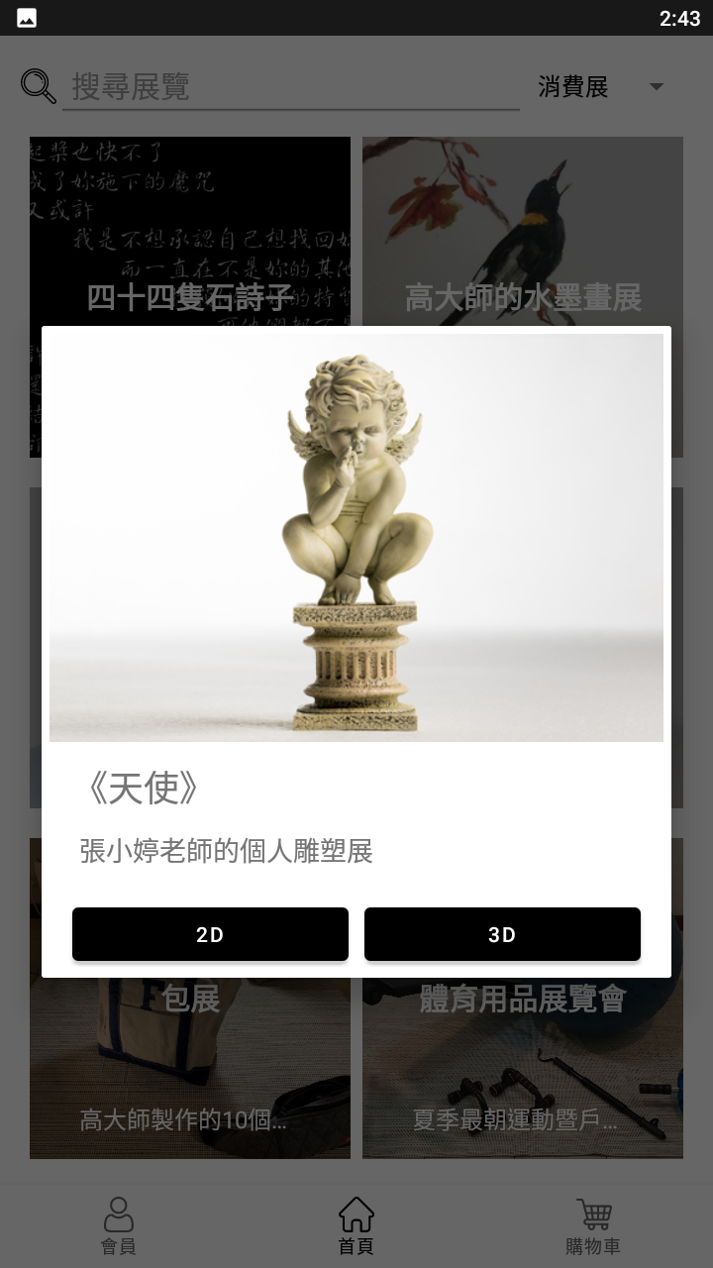
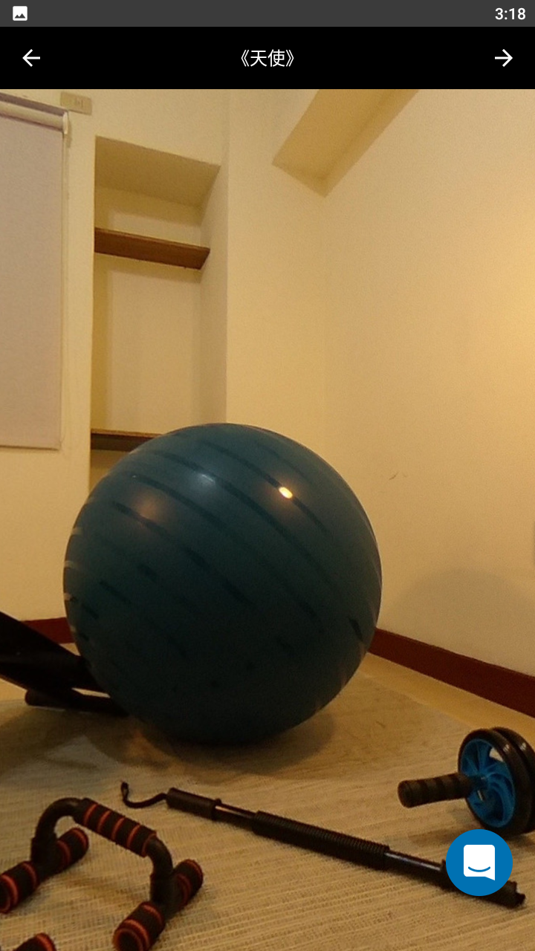
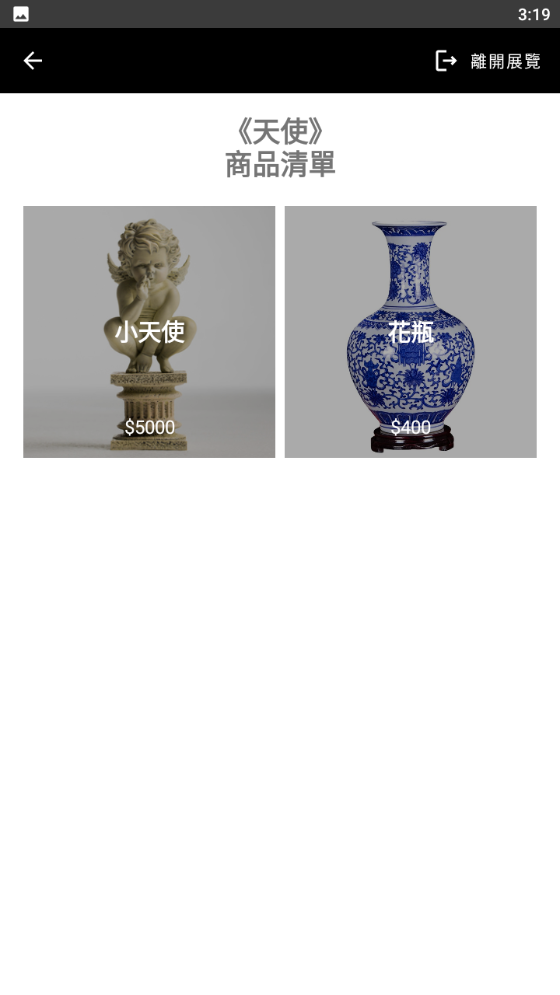
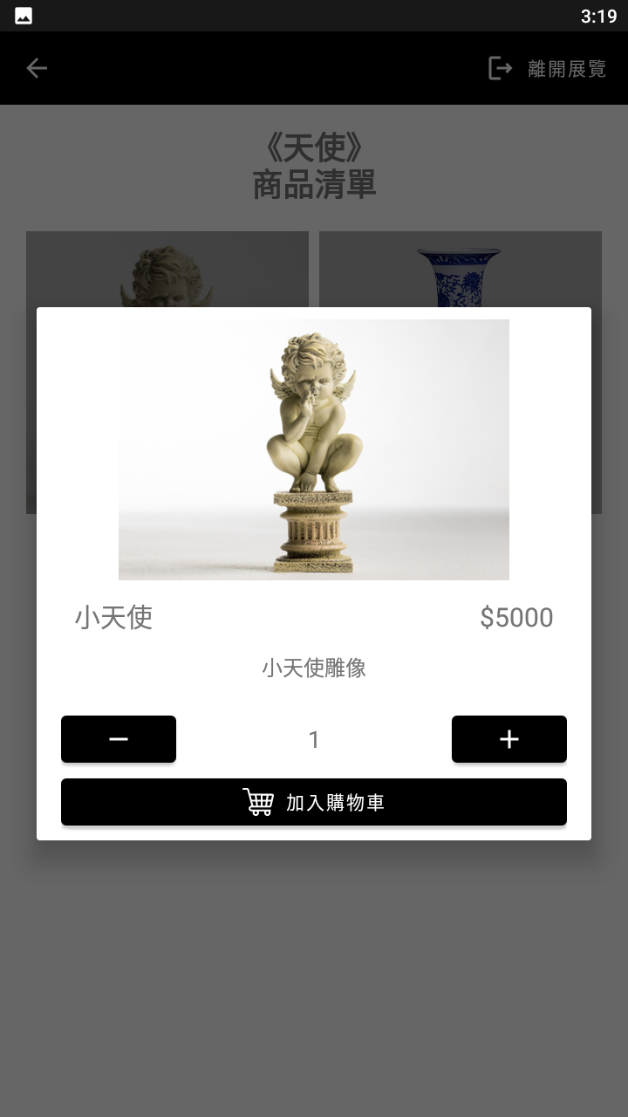
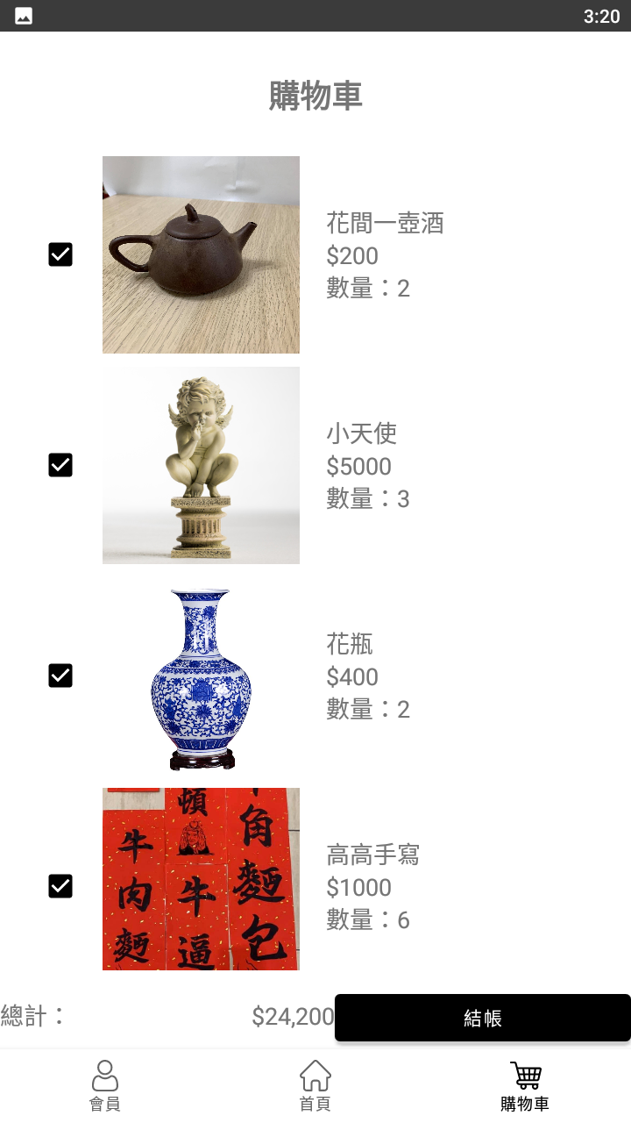

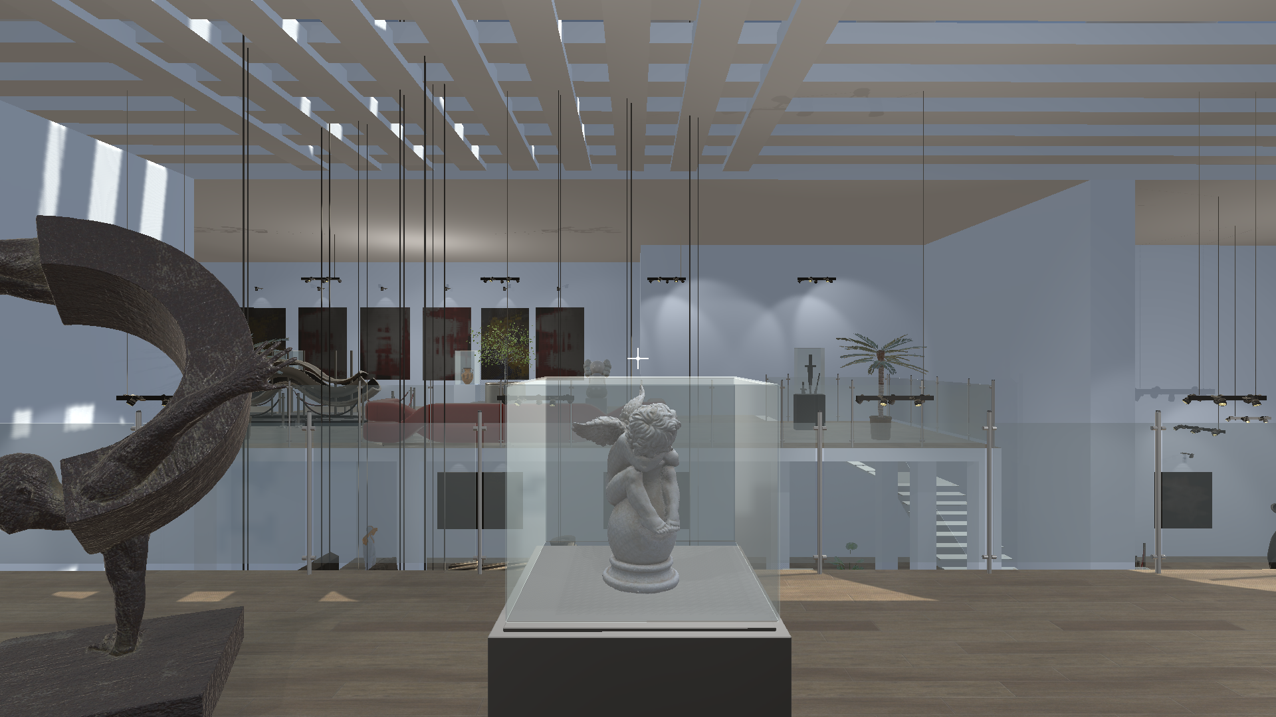





繪圖 風格
首頁列出展覽預覽清單
申請建展連結到電子郵件信箱
管理展覽可對展覽品資訊做修改
展覽分為２Ｄ及３Ｄ
商品加至購物車
訂單成立存入查看訂單

Slide 17

目前專題進度主要是針對平台介面和資料庫的建置與連結，2D、3D展覽的分開試作。
接下來將會針對:
更多展覽細節的處理
平台與2D、3D展覽的互通
實體設備、實物建模的技術升級
展覽內部連接平台購物車
展。現，將展覽實現在您眼前
未來展望:
與展覽領域專家合作
實現商品金流
VR版虛擬展覽

Slide 18



